Slide 1

Cursul 8
Configur˘ari de ret, ea
Utilizarea Sistemelor de Operare (USO) 24 noiembrie 2014
Departamentul de Calculatoare

Slide 2
Moto
There are three kinds of death in this world. There’s heart death, there’s brain death, and there’s being off the network.
Guy Almes

Slide 3

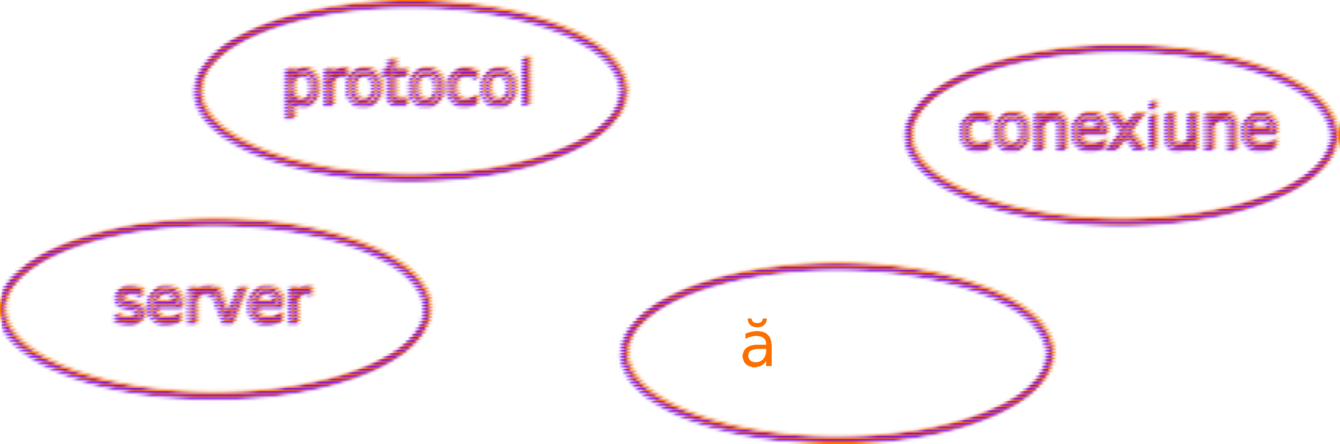




Servicii de ret, ea
client
protocol
conexiune
cerere
server
r spuns
servicii
SSH
E-mail
WWW
securizat
adres
URL
SMTP
HTTP
scp
IMAP
remote
mailbox
HTML
browser
ssh
POP3
page

Slide 4
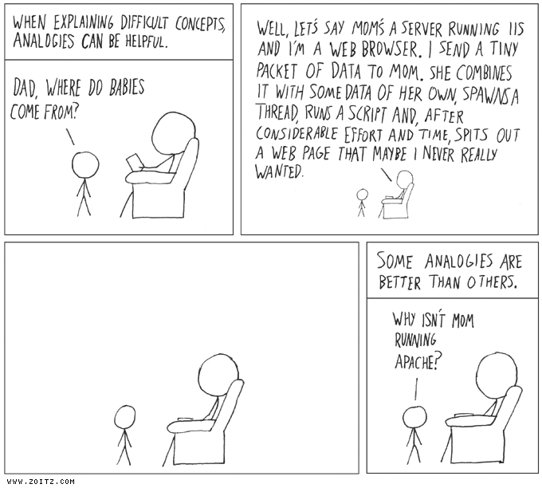
Servicii de ret, ea
http://jokegurus.com/2008/06/06/why-isnt-mom-running-apache/

Slide 5
Suport curs
› Suport (Introducere ˆın sisteme de operare)
⁾ Capitolul 8 – Configur˘ari de ret, ea

Slide 6
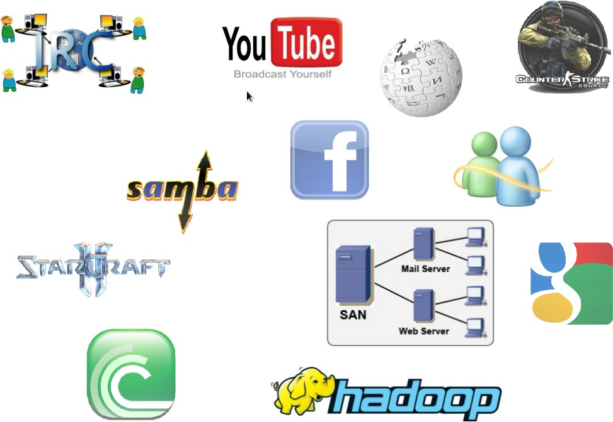
Reminder: De ce ret, ele de calculatoare s, i Internet?

Slide 7
Reminder: Ce este o ret, ea? Ce este Internet-ul?
› stat, ii/noduri (hosts) interconectate
› leg˘aturi fizice (fir, wireless) s, i logice (conexiuni) ˆıntre stat, ii
› stat, iile comunic˘a ˆıntre ele, ruleaz˘a aplicat, ii de ret, ea
› ret, elele sunt conectate la alte ret, ele
› Internet: totalitatea ret, elelor interconectate de pe planet˘a

Slide 8








Perspective ale ret, elelor de calculatoare
server
protocol
serviciu
remote connection
transfer de iere
resurs
client
web
conexiune
r spuns
e-mail
protocol
servicii de re ea
con gur ri de re ea
DHCP
adres IP
conectivitate
adresare
adres MAC
interfa de re ea
DNS
default gateway
ping
switch

Slide 9
Funct, ii ale componentei de configurare a ret, elei
› conectivitate: nodurile din ret, ea comunic˘a unele cu celelalte
⁾ folosim echipamente de ret, ea dedicate (dispozitive s, i medii de transmisie)
⁾ folosim protocoale de comunicat, ie (Ethernet, IP, TCP, HTTP, SMTP)
› adresare: nodurile au un identificator pentru a fi localizate pentru comunicare
⁾ adres˘a MAC, adres˘a IP, port
› performant, ˘a: nodurile din ret, ea comunic˘a la viteze mari
⁾ folosim echipamente avansate s, i protocoale eficiente
› scalabilitate: putem s˘a ne conect˘am la mai multe noduri, pot coexista mai multe noduri, pot rula multe servicii
⁾ mai multe leg˘aturi (redundant, ˘a), mai multe dispozitive
› us, urint, ˘a ˆın folosire: conectare s, i configurare rapid˘a
⁾ folosim DNS (Domain Name System)
⁾ folosim DHCP (Dynamic Host Configuration Protocol )

Slide 10
Echipamente de ret, ea
› dou˘a tipuri
⁾ medii de transmisie
⁾ echipamente de ret, ea
› medii de transmisie
⁾ materiale de suport pentru transmiterea semnalului
⁾ asigur˘a conectivitatea ˆıntre dispozitivele de ret, ea
⁾ cablu de cupru, aer, fibr˘a optic˘a
› dispozitive de ret, ea
⁾ echipamente care prelucrez˘a ˆın mod activ informat, iile
⁾ recept, ie, analiz˘a, prelucrare, retransmitere
⁾ hub, switch, ruter, acces point, plac˘a de ret, ea

Slide 11
Dispozitive de ret, ea
› plac˘a de ret, ea
⁾ network card, network adapter, NIC (Network Interface Controller)
⁾ permite comunicat, ia ˆıntre sisteme de calcul
› switch
⁾ interconectarea sistemelor de calcul (topologie stea)
⁾ comutarea pachetelor pe baza adresei MAC
› ruter
⁾ interconectarea mai multor ret, ele de calculatoare (LAN)
⁾ folosit ˆın Internet
⁾ dirijarea pachetelor pe baza adresei IP

Slide 12
Interfat, ˘a de ret, ea
› network interface
› punct de comunicat, ie cu o ret, ea de calculatoare
⁾ o plac˘a de ret, ea – o interfat, ˘a pentru fiecare plac˘a de ret, ea
⁾ un port al unui dispozitiv de ret, ea – o interfat, ˘a pentru fiecare port
› abstractizare ˆın sistemul de operare
⁾ configurarea unei pl˘aci de ret, ea – “configurarea unei interfet, e”
› eth0, eth1
⁾ denumirile uzuale ale interfet, elor pl˘acilor de ret, ea Ethernet pe un sistem Unix/Linux

Slide 13
Interfet, e de ret, ea virtuale
› lo, interfat, ˘a de loopback
⁾ refer˘a stat, ia curent˘a
⁾ pentru testare
› interfet, e folosite ˆın virtualizare
⁾ vmnet8
⁾ veth1.0
⁾ venet0
› interfet, e pentru tunelare
⁾ tun
⁾ tap

Slide 14
Reminder: Protocol de ret, ea
› asigur˘a comunicarea ˆıntre entit˘at, i (ˆıntre client s, i server)
› reprezint˘a un set reguli ce gestioneaz˘a comunicarea
› entit˘at, ile participante la comunicare cunosc protocolul (se pot
ˆınt, elege)
› ˆın general protocoale cuprind secvent, e de forma cerere-r˘aspuns (request-reply )
› exemple: HTTP (Hypertext Transfer Protocol), SSH (Secure Shell), BitTorrent, SMTP (Simple Mail Transfer Protocol)

Slide 15
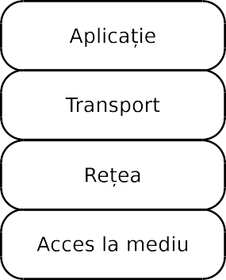
Stiv˘a de protocoale
› abstractizarea lucrului cu ret, eaua
› protocolul de nivel inferior ofer˘a servicii celui de de nivel superior
› stiva TCP/IP – stiva de protocoale utilizat˘a ˆın Internet
› IP este protocolul esent, ial de la nivelul Ret, ea
› TCP este protocolul esent, ial de la nivelul Transport

Slide 16
Adresa MAC
› Media Acces Control
› tipul de adres˘a folosit de nivelul Acces la Mediu
› scris˘a pe placa de ret, ea (ROM)
› se mai numes, te s, i adres˘a hardware sau adres˘a fizic˘a
› Are 48 de bit, i. Cˆat, i octet, i?
⁾ 6 octet, i
⁾ exemplu: 00-02-44-56-6C-41 (reprezentare hexazecimal˘a)
› asociat˘a ˆın mod unic unei pl˘aci de ret, ea
⁾ o plac˘a de ret, ea nou creat˘a are asociat˘a o nou˘a adres˘a MAC
⁾ poate fi, ˆıns˘a, ˆın general, modificat˘a (configurat, ie BIOS)
› tip de adresare plat˘a; asemenea seriilor de bancnote

Slide 17
Adresa MAC (cont.)
Windows
C:\Documents and Settings\Razvan>ipconfig /all [...]
Ethernet adapter Midgard:
Media State . . . . . . . : Media disconnected
Description . . . . . . . : SURECOM EP-320X-R 100/10/M PCI Adapter Physical Address. . . . . : 00-02-44-56-6C-41
Linux
razvan@anaconda:~$/sbin/ifconfig eth0
eth0 Link encap:Ethernet HWaddr 00:07:E9:92:BC:D9 [...]

Slide 18
Tipuri de adresare
› adresare plat˘a
⁾ se iau la rˆand numerele, seriile pentru un dispozitiv, cupon etc.
⁾ seriile de bancnote, de bilete de autobuz, adresele MAC
⁾ nu se pierd adrese, se iau la rˆand
› adresare ierarhic˘a
⁾ ierarhizare care permite localizarea unui dispozitiv/cupon ˆıntr-o regiune
⁾ numerele de telefon, codurile pos, tale, adresele IP
⁾ c˘autare rapid˘a

Slide 19
Adresa IP
› tipul de adresare folosit de protocolul IP
› IP (Internet Protocol) – protocolul fundamental de nivel Ret, ea
› o adres˘a IP este un s, ir de 32 de bit, i (4 octet, i)
› se prefer˘a scrierea ei ˆın formatul cu puncte (dot-decimal notation)
11000000
192 .
10101000
168 .
00000000
0 .
00000001
1
› adresare ierarhic˘a
⁾ permite ˆımp˘art, irea Internetului ˆın ret, ele
⁾ se poate identifica mult mai us, or o stat, ie (dup˘a adresa IP)

Slide 20
Porturi
› folosite pentru ca pe o stat, ie s˘a putem rula mai multe servicii
› reprezint˘a o form˘a de adresare ˆın cadrul stat, iei
› multiplexarea conexiunilor c˘atre o stat, ie: unele conexiuni ajung la serviciul web, altele la serviciul de SSH, altele la serviciul de e-mail
› ˆın general un port este asociat unui serviciu
› se spune c˘a un server ascult˘a conexiuni pe un anumit port
› portul se asociaz˘a unui protocol
⁾ serverul ascult˘a pe un port s, i foloses, te protocolul asociat
› ˆın general vorbim de porturi TCP
› portul are o valoare cuprins˘a ˆıntre 1 s, i 65535 (2¹6)
› exemple de porturi
⁾ 21 – FTP
⁾ 22 – SSH
⁾ 80 – HTTP
⁾ 143 – IMAP

Slide 21
DNS
› ˆın Internet se folosesc nume
⁾ site-uri (www.debian.org, curs.cs.pub.ro, mail.google.com)
⁾ adrese de e-mail (student@gmail.com)
› nu se folosesc (decˆat rar) adrese IP (141.85.224.18)
› se realizeaz˘a o asociere/mapare ˆıntre nume s, i adres˘a IP
⁾ procesul este transparent utilizatorului
› transparent, a este asigurat˘a de DNS – Domain Name System
› translatarea numelor ˆın adrese IP
⁾ se introduce numele
⁾ se “transform˘a” numele ˆın adres˘a IP
⁾ se identific˘a s, i interogheaz˘a stat, ia asociat˘a

Slide 22


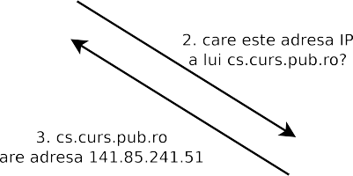
DNS (cont.)

Slide 23
DNS (cont.)
/etc/resolv.conf
razvan@asgard:~$cat /etc/resolv.conf search cs.pub.ro
nameserver 141.85.37.11
Verificare funct, ionare DNS: comanda host
razvan@asgard:~$host cs.pub.ro cs.pub.ro has address 141.85.37.5
cs.pub.ro mail is handled by 5 mail.cs.pub.ro.
razvan@asgard:~$host cs.curs.pub.ro curs.cs.pub.ro has address 141.85.241.139 razvan@asgard:~$host www.debian.org www.debian.org has address 194.109.137.218
www.debian.org mail is handled by 10 dummy.debian.org.

Slide 24
Ret, ele ˆın adresarea IP
› adresarea IP este un tip de adresare ierarhic˘a
› dou˘a p˘art, i pentru adresa IP
⁾ o parte identific˘a (sub)ret, eaua
⁾ alt˘a parte ce identific˘a stat, ia din (sub)ret, ea
› Cum se identifica fiecare parte?
⁾ masca de subret, ea
› subret, ea = ret, ea (diferent, e de rat, iuni istorice)
› Exemplu de masc˘a de subret, ea:
11111111
255 .
11111111
255 .
00000000
0 .
00000000
0

Slide 25
Masca de (sub)ret, ea
› condit, ia de continuitate (continuitatea bit, ilor activi – bit, i 1)
› dou˘a formate de reprezentare
⁾ zecimal: 255.255.0.0
⁾ prefixat: /16
› adresa de subret, ea identific˘a ret, eaua ˆın care se afl˘a o stat, ie
› fie stat, ia cu adresa IP 192.168.0.1 s, i masca de subret, ea 255.255.0.0 (/16)
⁾ se spune c˘a stat, ia are adresa 192.168.0.1/16 sau c˘a are adresa 192.168.0.1 cu masca de subret, ea 255.255.0.0
⁾ adresa de subret, ea – S, I logic (S, I pe bit, i) ˆıntre adresa IP s, i masca de subret, ea
11000000 | 10101000 | 00000000 | 00000001 | – 192.168.0.1
11111111 | 11111111 | 00000000 | 00000000 | – 255.255.0.0
11000000 | 10101000 | 00000000 | 00000000 | – 192.168.0.0
⁾ adresa de subret, ea este 192.168.0.0/16

Slide 26
Adres˘a de broadcast
› adres˘a de difuzare, pachetele sunt primite de toate stat, iile din ret, eaua local˘a
› fie stat, ia cu adresa IP 192.168.0.1 s, i masca de subret, ea 255.255.0.0 (/16)
⁾ adresa de broadcast – SAU logic (SAU pe bit, i) ˆıntre adresa IP s, i masca de subret, ea inversat˘a
⁾ dac˘a masca este 255.255.0.0 (/16), atunci masca inversat˘a este este 0.0.255.255
11000000 | 10101000 | 00000000 | 00000001 | – 192.168.0.1
00000000 | 00000000 | 11111111 | 11111111 | – 0.0.255.255
11000000 | 10101000 | 11111111 | 11111111 | – 192.168.255.255
⁾ adresa de broadcast este 192.168.255.255/16

Slide 27
Adres˘a IP; masc˘a de ret, ea
Windows
C:\Documents and Settings\Administrator>ipconfig Ethernet adapter Local Area Connection 2:
Connection-specific DNS Suffix . : cs.pub.ro
IP Address. . . . . . . . . . . . : 141.85.37.26
Subnet Mask . . . . . . . . . . . : 255.255.255.0
Default Gateway . . . . . . . . . : 141.85.37.1
Linux
razvan@anaconda:~$ /sbin/ifconfig eth0
eth0 Link encap:Ethernet HWaddr 00:07:E9:92:BC:D9
inet addr:141.85.37.25Bcast:141.85.37.255Mask:255.255.255.0
inet6 addr: fe80::207:e9ff:fe92:bcd9/64 Scope:Link UP BROADCAST RUNNING MULTICAST MTU:1500 Metric:1
RX packets:11587781 errors:0 dropped:0 overruns:0 frame:0
TX packets:14491124 errors:0 dropped:0 overruns:0 carrier:0 collisions:0 txqueuelen:1000
RX bytes:4656058 (4.4 MiB) TX bytes:2630550975 (2.4 GiB)

Slide 28
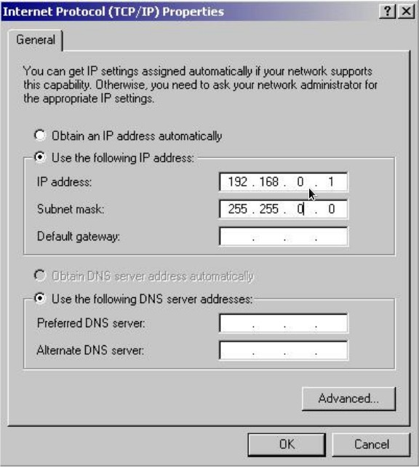
Adres˘a IP; masc˘a de ret, ea (cont.)
Configurare pe Windows
Configurare pe Linux
anaconda: #ifconfig eth0 192.168.0.1 netmask 255.255.0.0

Slide 29
Verificarea conectivit˘at, ii
ping
razvan@asgard:~$ping -c 4 141.85.37.1
PING 141.85.37.1 (141.85.37.1) 56(84) bytes of data.
64 bytes from 141.85.37.1: icmp_seq=1 ttl=64 time=0.205 ms
64 bytes from 141.85.37.1: icmp_seq=2 ttl=64 time=0.189 ms
64 bytes from 141.85.37.1: icmp_seq=3 ttl=64 time=0.181 ms
64 bytes from 141.85.37.1: icmp_seq=4 ttl=64 time=0.189 ms
--- 141.85.37.1 ping statistics ---
4 packets transmitted, 4 received, 0% packet loss, time 2997ms rtt min/avg/max/mdev = 0.181/0.191/0.205/0.008 ms
razvan@asgard:~$ping -c 1 141.85.37.101
PING 141.85.37.101 (141.85.37.101) 56(84) bytes of data.
From 141.85.37.139 icmp_seq=1 Destination Host Unreachable
--- 141.85.37.101 ping statistics ---
1 packets transmitted, 0 received, +1 errors, 100% packet loss, time 0ms

Slide 30
Exercit, ii
› Care este adresa de subret, ea a ret, elei ˆın care se afl˘a stat, ia 192.168.0.1 cu masca de ret, ea 255.255.255.0 (/24)?
› Care este adresa de broadcast a ret, elei ˆın care se afl˘a stat, ia 192.168.0.1 cu masca de ret, ea 255.255.255.0 (/24)?
› Care din urm˘atoarele stat, ii nu se afl˘a ˆın ret, eaua 192.168.0.0/24?
⁾ 192.168.0.32 192.168.0.64 192.168.0.64 192.168.1.0
› Care este adresa de subret, ea a ret, elei ˆın care se afl˘a stat, ia 132.80.44.5/20?
› Care este adresa de subret, ea a ret, elei ˆın care se afl˘a stat, ia 47.242.12.14/29?

Slide 31
Internetul
› totalitatea ret, elelor interconectate de pe planet˘a
› conectarea unei stat, ii la Internet
⁾ prezent, a acelei stat, ii ˆıntr-o ret, ea care face parte din Internet
⁾ o stat, ie dintr-o ret, ea conectat˘a la celelalte ret, ele
› gateway
⁾ ruterul care realizeaz˘a conexiunea unui ret, ele cu stat, ii (LAN) la restul ret, elelor
⁾ are, ˆın general, dou˘a interfet, e de ret, ea
⁾ una pentru conexiunea cu ret, eaua local˘a
⁾ alta pentru conexiunea cu Internetul

Slide 32
Configurarea ret, elei
› se precizeaz˘a trei componente
⁾ adresa IP (+ masca de ret, ea)
⁾ adresa gateway-ului
⁾ serverul de DNS
› dou˘a criterii de clasificare a configur˘arii
⁾ dup˘a persistent, a configurat, iei
⁾ configurare persistent˘a
⁾ configurare temporar˘a
⁾ dup˘a modul de precizare a parametrilor
⁾ static˘a (manual˘a)
⁾ dinamic˘a (automat˘a) (DHCP – Dynamic Host Configuration Protocol)

Slide 33
Configurare temporar˘a
static˘a
#ifconfig eth0 192.168.0.10 netmask 255.255.255.0
#route add default gw 192.168.0.1
dinamica˘ (DHCP)
#dhclient eth0

Slide 34
Configurare permanent˘a
› Cum se realizeaz˘a o configurare permanent˘a?
⁾ ˆın cadrul unui fis, ier
⁾ /etc/network/interfaces pe sistemele Debian-based
Configurare dinamica˘
iface eth0 inet dhcp
Configurare statica˘
iface eth0 inet static address 192.168.0.10
netmask 255.255.255.0
broadcast 192.168.0.255
gateway 192.168.0.1
Activare s, i dezactivare configurare persistenta˘
# ifup eth0
# ifdown eth0

Slide 35
Sumar pentru configurare
› configurare temporar˘a
⁾ pentru adres˘a IP s, i masc˘a
⁾ ifconfig
⁾ dhclient
⁾ pentru default gateway
⁾ route
⁾ dhclient
› configurare persistent˘a pe sisteme Debian-based
⁾ pentru adres˘a IP, masc˘a s, i default gateway
⁾ /etc/network/interfaces
⁾ ifup s, i ifdown
⁾ pentru DNS (doar persistent)
⁾ /etc/resolv.conf
› troubleshooting
⁾ ethtool eth0: verific˘am dac˘a avem link pe interfat, ˘a
⁾ ifconfig s, i route -n: verific˘am dac˘a avem adres˘a IP configurat˘a s, i default gateway configurat
⁾ ping google.com: verific˘am dac˘a avem conectivitate
⁾ host google.com: verific˘am dac˘a serverul DNS este activ

Slide 36
Computer Networks
› Andrew S. Tanenbaum
› edit, ia a 5-a, 2010
› privire de ansamblu a ret, elelor de calculatoare (ˆıntreaga stiv˘a)
› stil degajat de prezentare, us, or de ˆınt, eles
› folosit˘a ca suport pentru multe cursuri de ret, elistic˘a

Slide 37

Jon Postel
http://www.isi.edu/div7/people/postel.home/pictures.html
› unul din principalii contribuitori la dezvoltarea Internetului
› editorul RFC (Request for Comments) – protocolul IP, circa 200 RFC-uri
› director al IANA (Internet Assigned Numbers Authority )
› administrator al domeniului .us din DNS

Slide 38
Cisco
› Cisco Systems, Inc.
› fondat˘a ˆın 1984
› San Francisco (de unde s, i numele s, i sigla)
› echipamente de retea
› produse pentru uz ˆın Internet s, i pentru “home users”
› program de certific˘ari (CCNA, CCNP, CCIE)
› Cisco Networking Academy

Slide 39
OpenFlow
› idee ap˘arut˘a ˆın 2008, ˆınc˘a ˆın dezvoltare
› protocol de nivel Acces la Mediu
› permite delegarea deciziilor de rutare/comutare/forwarding de la un switch/ruter altundeva (ˆın software)
› OpenFlow Switch + OpenFlow Controller
› ofer˘a flexibilitate
› combinat cu solut, ii de virtualizare
› adoptat, ˆın ultima perioad˘a, de majoritatea produc˘atorilor de echipamente de ret, ea
› http://www.openflow.org/

Slide 40
Cuvinte cheie
› ret, ea de calculatoare
› conectare
› topologie de ret, ea
› mediu de transmisie
› adres˘a MAC
› ipconfig, ifconfig
› switch, ruter
› interfat, ˘a de ret, ea
› protocol
› stiv˘a de protocoale
› DNS
› host
› adres˘a IP
› masc˘a de subret, ea
› adres˘a de subret, ea
› adres˘a de broadcast
› ping
› Internet
› ifconfig
› gateway
› route
› dhclient
› static/dinamic
› temporar/persistent
› /etc/network/interfaces
› ifup s, i ifdown

Slide 41
Resurse utile
› http://en.wikipedia.org/wiki/Computer_network
› http://computer.howstuffworks.com/home-network.htm
› http://computer.howstuffworks.com/lan-switch.htm
› http://www.yolinux.com/TUTORIALS/LinuxTutorialNetworking.html
› http://www.faqs.org/docs/linux_network/
› http://www.debian.org/doc/manuals/reference/ch-gateway.en.html

